Slide 1
第2章
数据的表示

Slide 2
第2章
数据是计算机加工和处理的对象，数据的机器层次表示将直接影响到计算机的结构和性能。本章主要介绍无符号数和带符号数的表示方法、数的定点与浮点表示方法、字符的编码方法、数据校验码等。熟悉和掌握本章的内容，是学习计算机原理的最基本要求。

Slide 3
第2章
2.1 数值数据的表示
2.2 机器数的定点表示与浮点表示
2.3 非数值数据的表示
2.4 十进制数和数串的表示
2.5 不同类型的数据表示举例
2.6 数据校验码

Slide 4
2.1 数值数据的表示
2.1.1 计算机中的数值数据
在计算机中常用后缀字母来表示不同的数制。
十进制数（D）
二进制数（B）
八进制数（Q）
十六进制数（H）
在C语言中，八进制常数以前缀0开始，十六进制常数以前缀0x开始。

Slide 5
2.1 数值数据的表示
2.1.2 无符号数和带符号数
所谓无符号数，就是整个机器字长的全部二进制位均表示数值位（没有符号位），相当于数的绝对值。
N₁ =01001
表示无符号数9
N₂ =11001
表示无符号数25

Slide 6
2.1 数值数据的表示
对于字长为n+1位的无符号数的表示范围是0～(2^{n+1}-1)。
例如：字长为8位，无符号数的表示范围是0～255。
00000000
00000000
00000000
11111111
11111111
11111111

Slide 7
2.1 数值数据的表示
所谓带符号数，即正、负数。在日常生活中，我们用“+”、“-”号加绝对值来表示数值的大小，用这种形式表示的数值在计算机技术中称为“真值”。
对于数的符号“+”或“-”，计算机是无法识别的，因此需要把数的符号数码化。通常，约定二进制数的最高位为符号位，“0”表示正号，“1”表示负号。这种在计算机中使用的表示数的形式称为机器数。

Slide 8
2.1 数值数据的表示
对于带符号数，最高位用来表示符号位，而不再表示数值位了，前例中的N₁、N₂在这里变为：
N₁ =01001
表示带符号数+9
N₂ =11001
根据不同的机器数表示不同的值，如:
原码时表示带符号数-9，
补码则表示-7，
反码则表示-6。

Slide 9
2.1 数值数据的表示
2.1.3 原码表示法
原码表示法是一种最简单的机器数表示法，用最高位表示符号位，符号位为“0”表示该数为正，符号位为“1”表示该数为负，数值部分与真值相同。
若真值为纯小数，它的原码形式为X_{s}.X₁X₂…X_{n}，其中X_{s}表示符号位。
例1：X₁=0.0110, X₂=-0.0110
[X₁]_{原}=0.0110 , [X₂]_{原}=1.0110

Slide 10
2.1 数值数据的表示
若真值为纯整数，它的原码形式为X_{s}X₁X₂…X_{n}，其中X_{s}表示符号位。
例2：X₁=1101, X₂=-1101
[X₁]_{原}=0,1101 , [X₂]_{原}=1,1101
在原码表示中，真值0有两种不同的表示形式：
[+0]_{原} =00000
[-0]_{原} =10000
注意
北京理工大学计算机学院

Slide 11
2.1 数值数据的表示
原码表示法的优点是直观易懂，机器数和真值间的相互转换很容易，用原码实现乘、除运算的规则很简单；缺点是实现加、减运算的规则较复杂。
北京理工大学计算机学院

Slide 12
2.1 数值数据的表示
2.1.4 补码表示法
为了克服原码在加、减运算中的缺点，引入了补码表示法，补码表示法的设想是：使符号位参加运算，从而简化加减法的规则；使减法运算转化成加法运算，从而简化机器的运算器电路。

Slide 13
2.1 数值数据的表示
2.补码表示
补码的符号位表示方法与原码相同，其数值部分的表示与数的符号有关：对于正数，数值部分与真值形式相同；对于负数，其数值部分为真值形式按位取反，且在最低位加1。
若真值为纯小数，它的补码形式为X_{s}.X₁X₂…X_{n}，其中X_{s}表示符号位。
例1：X₁=0.0110 , X₂=-0.0110
[X₁]_{补}=0.0110 , [X₂]_{补}=1.1010

Slide 14
2.1 数值数据的表示
若真值为纯整数，它的补码形式为X_{s}X₁X₂…X_{n}，其中X_{s}表示符号位。
例2：X₁=1101 , X₂=-1101
[X₁]_{补}=0,1101 , [X₂]_{补}=1,0011
在补码表示中，真值0的表示形式是唯一的。
[+0]_{补}=[-0]_{补}=00000
注意

Slide 15
2.1 数值数据的表示
3.由真值、原码转换为补码
当X为正数时，[X]_{补}=[X]_{原}=X。
当X为负数时，由[X]_{原}转换为[X]_{补}的方法：
①[X]_{原}除掉符号位外的各位取反加“1”。
②自低位向高位，尾数的第一个“1”及其右部的“0”保持不变，左部的各位取反，符号位保持不变。
例如：[X]_{原} =1.1110011000
[X]_{补} =1.0001101000
不变
变反
不变

Slide 16
2.1 数值数据的表示
2.1.5 反码表示法
反码的符号位表示方法与原码相同，但其数值部分的表示与数的符号有关：对于正数，数值部分与真值形式相同；对于负数，数值部分为真值形式按位取反。
若真值为纯小数，它的反码形式为X_{s}.X₁X₂…X_{n}，其中X_{s}表示符号位。
例1：X₁=0.0110 , X₂=-0.0110
[X₁]_{反}=0.0110 , [X₂]_{反}=1.1001

Slide 17
2.1 数值数据的表示
若真值为纯整数，它的反码形式为X_{s}X₁X₂…X_{n}，其中X_{s}表示符号位。
例2：X₁=1101, X₂=-1101
[X₁]_{反}=0,1101, [X₂]_{反}=1,0010
在反码表示中，真值0也有两种不同的表示形式：
  [+0]_{反}=00000
  [-0]_{反}=11111
注意

Slide 18
2.1 数值数据的表示
2.1.6 3种机器数的比较
(1)对于正数它们都等于真值本身，而对于负数各有不同的表示。
(2)最高位都表示符号位，补码和反码的符号位可和数值位一起参加运算；但原码的符号位必须分开进行处理。

Slide 19
2.1 数值数据的表示
(3)对于真值0，原码和反码各有两种不同的表示形式，而补码只有唯一的一种表示形式。
(4)原码、反码表示的正、负数范围是对称的；但补码负数能多表示一个最负的数（绝对值最大的负数），其值等于-2^{n}（纯整数）或-1（纯小数）。
注意

Slide 20
2.1 数值数据的表示
设机器字长4位（含1位符号位），以纯整数为例：
原码或反码可表示的数
-0
+0
-7
-6
-5
-4
-3
-2
-1
0
+1
+2
+3
+4
+5
+6
+7
7个负数
7个正数
补码可表示的数（多表示一个负数）
-8
-8
-7
-6
-5
-4
-3
-2
-1
0
+1
+2
+3
+4
+5
+6
+7
8个负数
7个正数

Slide 21
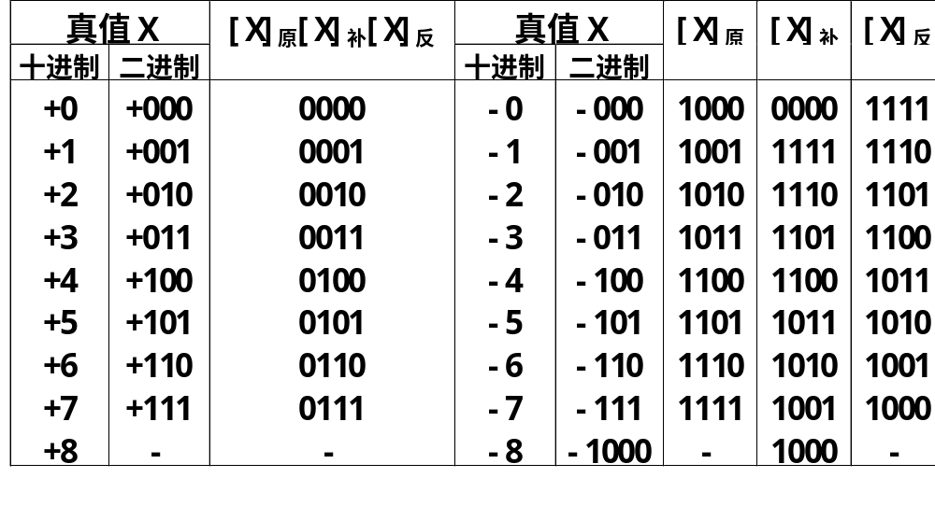
2.1 数值数据的表示
真值与3种机器数间的对照
-0
-0
-0
1000
1000
1000
-7
-7
-7
1000
1000
1000
-8
-8
-8
1000
1000
1000

Slide 22
2.1 数值数据的表示
如果已知机器的字长，则机器数的位数应补够相应的位。设机器字长为8位，则：
X₁=1011 X₂=-1011
[X₁]_{原}=0,0001011 [X₂]_{原}=1,0001011
  [X₁]_{补}=0,0001011 [X₂]_{补}=1,1110101
  [X₁]_{反}=0,0001011 [X₂]_{反}=1,1110100
X₁=0.1011 X₂=-0.1011
[X₁]_{原}=0.1011000 [X₂]_{原}=1.1011000
  [X₁]_{补}=0.1011000 [X₂]_{补}=1.0101000
  [X₁]_{反}=0.1011000 [X₂]_{反}=1.0100111

Slide 23
第2章
2.1 数值数据的表示
2.2 机器数的定点表示与浮点表示
2.3 非数值数据的表示
2.4 十进制数和数串的表示
2.5 不同类型的数据表示举例
2.6 数据校验码

Slide 24
2.2 机器数的定点表示与浮点表示
2.2.1 定点表示法
在定点表示法中约定：所有数据的小数点位置固定不变。通常，把小数点固定在有效数位的最前面或末尾，这就形成了两类定点数。
1.定点小数
小数点的位置固定在最高有效数位之前，符号位之后，记作X_{s}.X₁X₂…X_{n}，这个数是一个纯小数。定点小数的小数点位置是隐含约定的，小数点并不需要真正地占据一个二进制位。

Slide 25
2.2 机器数的定点表示与浮点表示
2⁰ 2⁻¹ 2⁻² … 2^{-(n-1)}2^{-n}
定点小数格式
X_{s}
…
X₁
X₂
X_{n-1}
X_{n}
小数点位置
2⁰ 2⁻¹ 2⁻² … 2^{-(n-1)}2^{-n}
最大正数
0
…
1
1
1
1
•
当X_{s}=0，X₁～X_{n}=1时，X为最大正数，即：
  X_{最大正数} =(1-2^{-n})。
注意

Slide 26
2.2 机器数的定点表示与浮点表示
2⁰ 2⁻¹ 2⁻² … 2^{-(n-1)}2^{-n}
定点小数格式
X_{s}
…
X₁
X₂
X_{n-1}
X_{n}
小数点位置
2⁰ 2⁻¹ 2⁻² … 2^{-(n-1)}2^{-n}
最小正数
0
…
0
0
0
1
•
当X_{n}=1，X_{s}～X_{n-1}=0时，X为最小正数，即：X_{最小正数} =2^{-n}。
注意

Slide 27
2.2 机器数的定点表示与浮点表示
当X_{s}=1，表示X为负数，此时情况要稍微复杂一些，这是因为在计算机中带符号数可用补码表示，也可用原码表示。如前所述，原码与补码所能表示的绝对值最大的负数是有区别的，所以原码和补码的表示范围有一些差别。

Slide 28
2.2 机器数的定点表示与浮点表示
原码表示的绝对值最大负数
2⁰ 2⁻¹ 2⁻² … 2^{-(n-1)}2^{-n}
…
1
1
1
1
1
•
X_{绝对值最大负数(原码表示时）}=-(1-2^{-n})
2⁰ 2⁻¹ 2⁻² … 2^{-(n-1)}2^{-n}
补码表示的绝对值最大负数
…
1
0
0
0
0
•
注意
X_{绝对值最大负数（补码表示时）}=-1
北京理工大学计算机学院

Slide 29
2.2 机器数的定点表示与浮点表示
综上所述：
若机器字长有n+1位，则：
  原码定点小数表示范围为：-(1-2^{-n})～(1-2^{-n})
  补码定点小数表示范围为：-1～(1-2^{-n})
若机器字长有8位，则：
  原码定点小数表示范围为：-(1-2⁻⁷)～(1-2⁻⁷)
  补码定点小数表示范围为：-1～(1-2⁻⁷)
0.1111111
0.1111111
0.1111111
1.1111111
1.1111111
1.1111111
1.0000000
1.0000000
1.0000000
0.1111111
0.1111111
0.1111111

Slide 30
2.2 机器数的定点表示与浮点表示
2.定点整数
小数点位置隐含固定在最低有效数位之后，记作X_{s}X₁X₂…X_{n}，这个数是一个纯整数。
2^{n} 2^{n-1} 2^{n-2} … 2⁰
定点整数格式
X_{s}
…
X₁
X₂
X_{n}
小数点位置
2^{n} 2^{n-1} 2^{n-2} … 2¹ 2⁰
最大正数
0
…
1
1
1
1
X_{最大正数} =(2^{n}-1)
注意

Slide 31
2.2 机器数的定点表示与浮点表示
注意
2^{n} 2^{n-1} 2^{n-2} … 2¹ 2⁰
最小正数
0
…
0
0
0
1
X_{最小正数} =1
2^{n} 2^{n-1} 2^{n-2} … 2¹ 2⁰
原码表示的绝对值最大负数
…
1
1
1
1
1
X_{绝对值最大负数（原码表示时）}=-(2^{n}-1)
2^{n} 2^{n-1} 2^{n-2} … 2¹ 2⁰
补码表示的绝
对值最大负数
…
1
0
0
0
0
X_{绝对值最大负数（补码表示时）}=-2^{n}
注意

Slide 32
2.2 机器数的定点表示与浮点表示
综上所述：
若机器字长有n+1位，则：
  原码定点整数的表示范围为：-(2^{n}-1)～(2^{n}-1)
  补码定点整数的表示范围为：-2^{n} ～(2^{n}-1)
若机器字长有8位，则：
  原码定点整数表示范围为：-127～127
  补码定点整数表示范围为：-128～127
01111111
01111111
11111111
01111111
11111111
11111111
10000000
10000000
10000000
01111111
01111111
01111111

Slide 33
2.2 机器数的定点表示与浮点表示
2.2.2 浮点表示法
小数点的位置根据需要而浮动，这就是浮点数。例如：
N=M×r^{E}
=M×2E
式中：r为浮点数阶码的底，与尾数的基数相同，通常r=2。E和M都是带符号数，E叫做阶码，M叫做尾数。在大多数计算机中，尾数为纯小数，常用原码或补码表示；阶码为纯整数，常用移码或补码表示。

Slide 34
2.2 机器数的定点表示与浮点表示
浮点数的一般格式：
1位
K位
1位
N位
e_{s}
e
m_{s}
m
阶码部分E
•
尾数部分M
浮点数的底是隐含的，在整个机器数中不出现。阶码的符号位为e_{s}，阶码的大小反映了在数N中小数点的实际位置；尾数的符号位为m_{s}，它是整个浮点数的符号位，反映了该浮点数的正负。
假设阶码和尾数部分均用补码表示。

Slide 35
2.2 机器数的定点表示与浮点表示
2.2.3 浮点数阶码的移码表示法
移码就是在真值X上加一个常数（偏置值），相当于X在数轴上向正方向平移了一段距离，这就是“移码”一词的来由，移码也可称为增码或偏码。
[X]_{移}=偏置值+X
字长n+1位定点整数的移码形式为X₀X₁X₂…X_{n}。

Slide 36
2.2 机器数的定点表示与浮点表示
最常见的移码的偏置值为2^{n}。当字长8位时，偏置值为2⁷。
例1：X=1011101
[X]_{移}=2⁷+X=10000000+1011101=11011101
[X]_{补}=01011101
例2：X=-1011101
[X]_{移}= 2⁷ +X=10000000-1011101=00100011
[X]_{补}=10100011

Slide 37
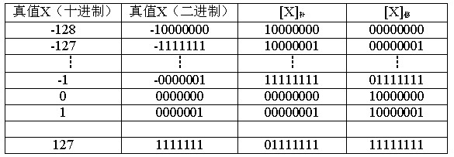
2.2 机器数的定点表示与浮点表示

Slide 38
2.2 机器数的定点表示与浮点表示
偏置值为2^{n}的移码具有以下特点：
(1)在移码中，最高位为“0”表示负数，最高位为“1”表示正数。
(2)移码为全0时，它所对应的真值最小，为全1时，它所对应的真值最大。
(3)真值0在移码中的表示形式是唯一的，即[+0]_{移}=[-0]_{移}=100…0。
(4)移码把真值映射到一个正数域，所以可将移码视为无符号数，直接按无符号数规则比较大小。

Slide 39

2.2 机器数的定点表示与浮点表示
注意
(5)同一数值的移码和补码除最高位相反外，其他各位相同。
浮点数的阶码常采用移码表示最主要的原因有：
  便于比较浮点数的大小。阶码大的，其对应的真值就大，阶码小的，对应的真值就小。
  简化机器中的判零电路。当阶码全为0，尾数也全为0时，表示机器零。

Slide 40
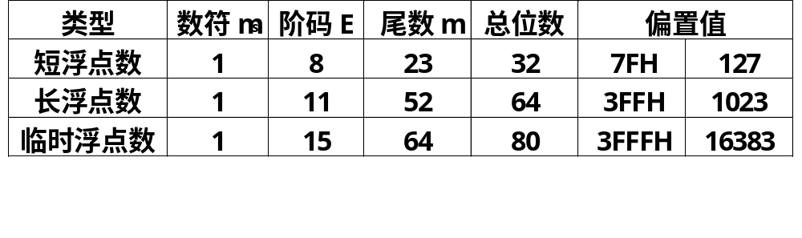
2.2 机器数的定点表示与浮点表示
2.2.5 IEEE754标准浮点数
大多数计算机的浮点数采用IEEE 754标准，其格式如下，IEEE754标准中有三种形式的浮点数。
m_{s}
E
m
•

Slide 41
2.2 机器数的定点表示与浮点表示
以短浮点数为例讨论浮点代码与其真值之间的关系。最高位为数符位；其后是8位阶码，以2为底，阶码的偏置值为127；其余23位是尾数。为了使尾数部分能表示更多一位的有效值，IEEE754采用隐含尾数最高数位1（即这一位1不表示出来）的方法，因此尾数实际上是24位。应注意的是，隐含的1是一位整数（即位权为2⁰），在浮点格式中表示出来的23位尾数是纯小数，并用原码表示。

Slide 42
2.2 机器数的定点表示与浮点表示
例1：将(100.25)₁₀转换成短浮点数格式。
(1)十进制数→二进制数
(100.25)₁₀=(1100100.01)₂
(2)非规格化数→规格化数
1100100.01=1.10010001×2⁶
(3)计算移码表示的阶码（偏置值＋阶码真值）
1111111+110=10000101

Slide 43
2.2 机器数的定点表示与浮点表示
(4)以短浮点数格式存储该数。
符号位=0
阶码=10000101
尾数=10010001000000000000000
短浮点数代码为
0;100 0010 1;100 1000 1000 0000 0000 0000
表示为十六进制的代码：42C88000H。

Slide 44
2.2 机器数的定点表示与浮点表示
例2：把短浮点数C1C90000H转换成为十进制数。
(1)十六进制→二进制形式，并分离出符号位、阶码和尾数。
C1C90000H=
1;10000011;10010010000000000000000
符号位
阶码
尾数

Slide 45
2.2 机器数的定点表示与浮点表示
(2)计算出阶码真值（移码－偏置值）
10000011-1111111=100
(3)以规格化二进制数形式写出此数
1.1001001×2⁴
(4)写成非规格化二进制数形式
11001.001
(5)转换成十进制数，并加上符号位。
(11001.001)₂=(25.125)₁₀
所以，该浮点数=-25.125

Slide 46
2.2 机器数的定点表示与浮点表示
2.2.6 定点/浮点表示法与定点/浮点计算机
1. 定点/浮点表示法的区别
假设定点数和浮点数的字长相同。
(1)数值的表示范围
  浮点表示法所能表示的数值范围将远远大于定点数。

Slide 47

2.2 机器数的定点表示与浮点表示
应当注意的有两点：
不管定点数还是浮点数，每个数值都对应于数轴上的一个点。所谓数的表示范围实际上指的只是数的上、下限，它们之间是一些不连续的点，而不是一段连续的区间。
对于定点数而言，各个点在数轴上的分布是均匀的；而对于浮点数而言，各个点在数轴上的分布是不均匀的，越靠近数轴的原点，两个相邻数之间的距离就越近。

Slide 48
2.2 机器数的定点表示与浮点表示
(2)精度
  浮点数虽然扩大了数的表示范围，但这正是以降低精度为代价的，也就是数轴上各点的排列更稀疏了。

Slide 49
2.2 机器数的定点表示与浮点表示
(3)数的运算
  浮点运算要比定点运算复杂得多。
(4)溢出处理
  在定点运算时，当运算结果超出数的表示范围，就发生溢出。而在浮点运算时，运算结果超出尾数的表示范围却并不一定溢出，只有当阶码超出所能表示的范围时，才发生溢出。

Slide 50
2.2 机器数的定点表示与浮点表示
2.定点机与浮点机
并不是所有的计算机都具有浮点运算功能，通常可以分为几档：
(1)定点机
以定点运算为主，浮点运算是通过软件来实现的。
(2)定点机＋浮点运算部件
浮点运算部件（FPU）是专门用于对浮点数进行运算的部件。
(3)浮点机
具有浮点运算指令和基本的浮点运算器。

Slide 51
第2章
2.1 数值数据的表示
2.2 机器数的定点表示与浮点表示
2.3 非数值数据的表示
2.4 十进制数和数串的表示
2.5 不同类型的数据表示举例
2.6 数据校验码

Slide 52
2.3 非数值数据的表示
2.3.1 字符和字符串的表示方法
1.ASCII字符编码
常见的ASCII码用七位二进制表示一个字符，它包括10个十进制数字（0～9）、52个英文大写和小写字母（A～Z，a～z）、34个专用符号和32个控制符号，共计128个字符。
在ASCII码表中，数字和英文字母都是按顺序排列的，只要知道其中一个的二进制代码，不要查表就可以推导出其他数字或字母的二进制代码。

Slide 53
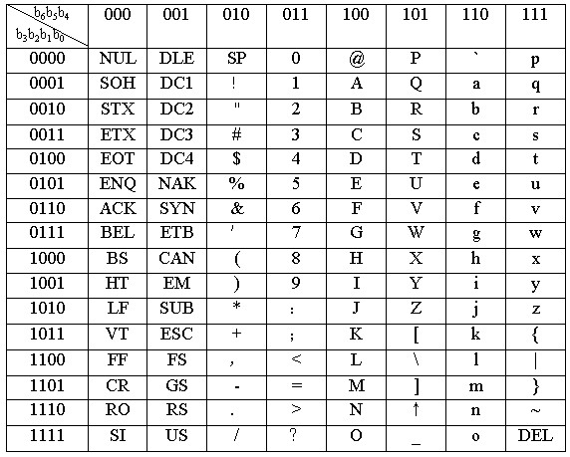
2.3 非数值数据的表示

Slide 54
第2章
2.1 数值数据的表示
2.2 机器数的定点表示与浮点表示
2.3 非数值数据的表示
2.4 十进制数和数串的表示
2.5 不同类型的数据表示举例
2.6 数据校验码

Slide 55
2.4 十进制数和数串的表示
2.4.1 十进制数的编码（二－十进制编码）
用四位二进制数来表示一位十进制数，称为二进制编码的十进制数，简称BCD码。
四位二进制数可以组合出16种代码，能表示16种不同的状态，我们只需要使用其中的10种状态，就可以表示十进制数的0～9十个数码，而其他的六种状态为冗余状态。由于可以取任意的10种代码来表示十个数码，所以就可能产生多种BCD编码。BCD编码既具有二进制数的形式，又保持了十进制数的特点。

Slide 56
2.4 十进制数和数串的表示
几种常见的BCD码
十进制数 | 8421码 | 2421码 | 余3码 | Gray码
0 1 2 3 4 5 6 7 8 9 | 0000 0001 0010 0011 0100 0101 0110 0111 1000 1001 | 0000 0001 0010 0011 0100 1011 1100 1101 1110 1111 | 0011 0100 0101 0110 0111 1000 1001 1010 1011 1100 | 0000 0001 0011 0010 0110 1110 1010 1011 1001 1000

Slide 57
2.4 十进制数和数串的表示
1.8421码
8421码又称为NBCD码，其主要特点是：
(1)它是一种有权码，四位二进制代码的位权从高到低分别为8、4、2、1。
(2)简单直观。每个代码与它所代表的十进制数之间符合二进制数和十进制数相互转换的规则。
(3)不允许出现1010～1111。这六个代码在8421码中是非法码。

Slide 58
第2章
2.1 数值数据的表示
2.2 机器数的定点表示与浮点表示
2.3 非数值数据的表示
2.4 十进制数和数串的表示
2.5 不同类型的数据表示举例
2.6 数据校验码

Slide 59
2.6 数据校验码
数据校验码是指那些能够发现错误或能够自动纠正错误的数据编码，又称之为“检错纠错编码”。
任何一种编码都由许多码字构成，任意两个码字之间最少变化的二进制位数，被称为数据校验码的码距。例如，用四位二进制表示16种状态，则有16个不同的码字，此时码距为1，即两个码字之间最少仅有一个二进制位不同（如0000与0001之间）。这种编码没有检错能力，因为当某一个合法码字中有一位或几位出错，就变成为另一个合法码字了。

Slide 60
2.6 数据校验码
具有检、纠错能力的数据校验码的实现原理是：在编码中，除去合法的码字外，再加进一些非法的码字，当某个合法码字出现错误时，就变成为非法码字。合理地安排非法码字的数量和编码规则，就能达到纠错的目的。例如，若用四位二进制表示八个状态，其中只有八个码字是合法码字，而另八个码字为非法码字，此时码距为2。对于码距≥2的数据校验码，开始具有检错的能力。码距越大，检、纠错能力就越强，而且检错能力总是大于或等于纠错能力。

Slide 61
2.6 数据校验码
2.6.1 奇偶校验码
1.奇偶校验概念
奇偶校验码是一种最简单的数据校验码，它可以检测出一位（或奇数位）错误。奇偶校验码的码距等于2 。
奇偶校验实现方法是：由若干位有效信息（如一个字节），再加上一个二进制位（校验位）组成校验码，然后根据校验码的奇偶性质进行校验。
奇偶校验码（N+1位）=N位有效信息+1位校验位

Slide 62
2.6 数据校验码
奇偶校验位
1位
N位

Slide 63
2.6 数据校验码
奇偶校验码
1位
N位

Slide 64
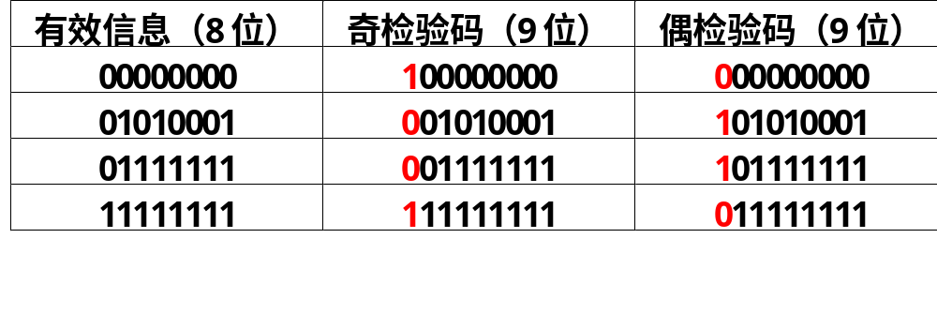
2.6 数据校验码
校验位的取值（0或1）将使整个校验码中“1”的个数为奇数或偶数，所以有两种可供选择的校验规律：
奇校验──整个校验码（有效信息位和校验位）中“1”的个数为奇数。
偶校验──整个校验码中“1”的个数为偶数。

Slide 65
2.6 数据校验码
8位
9位
奇偶校验电路
CPU
主存
8位
9位
有4个1
有5个1
01010101
有6个1
01010101
1
101010101
正确
01010101
101010101
101010101
出错
中断处理
101010111
101010111

Slide 66
2.6 数据校验码
2.简单奇偶校验（以奇校验为例）
(1)校验位形成
当要把一个字节的代码D₇～D₀写入主存时，就同时将它们送往奇偶校验逻辑电路，该电路产生的“奇形成”信号就是校验位。它将与8位代码一起作为奇校验码写入主存。
若D₇～D₀中有偶数个“1”，则“奇形成”=1，若D₇～D₀中有奇数个“1”，则“奇形成”=0。

Slide 67
2.6 数据校验码
(2)校验检测
读出时，将读出的9位代码（8位信息位和1位校验位）同时送入奇偶校验电路检测。若读出代码无错，则“奇校验出错”=0；若读出代码中的某一位上出现错误，则“奇校验出错”=1，从而指示这个9位代码中一定有某一位出现了错误，但具体的错误位置是不能确定的。

Slide 68
2.6 数据校验码
2.6.2 海明校验码
海明码实际上是一种多重奇偶校验，其实现原理是：在有效信息位中加入几个校验位形成海明码，并把海明码的每一个二进制位分配到几个奇偶校验组中。当某一位出错后，就会引起有关的几个校验位的值发生变化，这不但可以发现错误，还能指出错误的位置，为自动纠错提供了依据。
能检测和自动校正一位错，并能发现两位错的海明码的编码原理。此时校验位的位数K和信息位的位数N应满足下列关系：2^{K-1} ≥N+K+1。

Slide 69
2.6 数据校验码
2.6.3 循环冗余校验码
除了奇偶校验码和海明码外，在计算机网络、同步通信以及磁表面存储器中广泛使用循环冗余校验码，简称CRC码。
循环冗余校验码是通过除法运算来建立有效信息位和校验位之间的约定关系的。
假设，待编码的有效信息以多项式M(X)表示，用另一个约定的多项式G(X)去除，所产生的余数R(X)就是检验位。有效信息和检验位相拼接就构成了CRC码。

